Slide 1
Police Response to Domestic Abuse
Реакция полиции на домашнее насилие
констебль Bridie Anderson

Slide 2
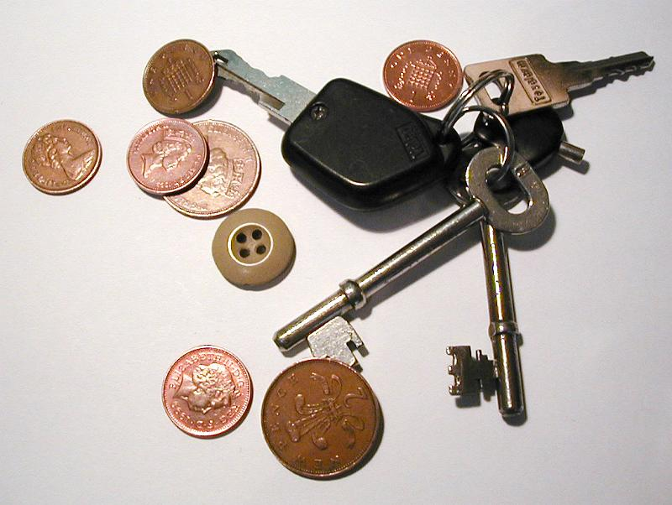
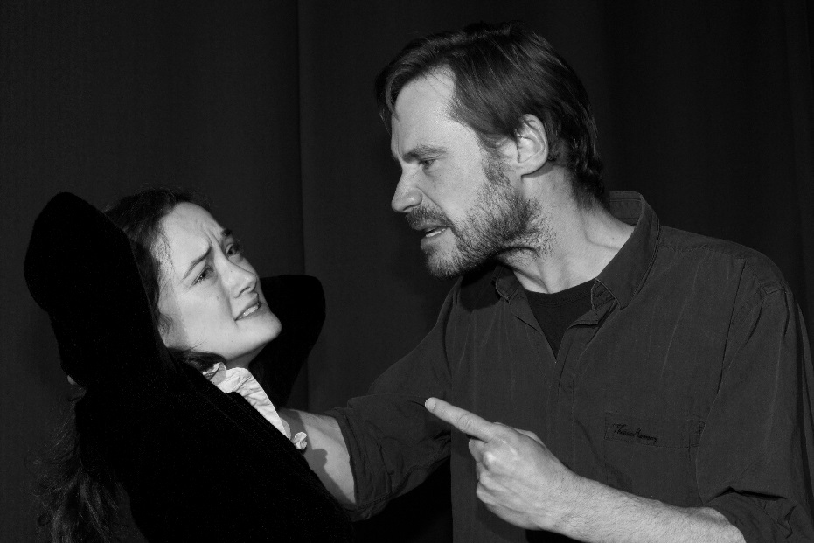

Slide 3
Examples of Controlling or Coercive Behaviour 1.
Примеры контролирующего или
принуждающего поведения.
Isolating a person.
Depriving them of basic needs.
Monitoring their time.
Monitoring a person.
Controlling aspects of their everyday life (i.e. where they go, who they can see, what to wear and sleep).
Depriving them access to support services or medical services.
Изоляция человека.
Лишение основных потребностей.
Мониторинг времени.
Мониторинг человека.
Контроль аспектов повседневной жизни (куда человек идет, с кем может встречаться, как одеваться, где спать).
Лишение доступа к социальной помощи или к медицинским услугам.

Slide 4
Examples of Controlling or Coercive Behaviour 2.
Примеры контролирующего или
принуждающего поведения.
Repeated put downs, enforcing rules and activity which humiliate, degrade or dehumanise the victim.
Forcing victim to take part in criminal activities.
Financial abuse.
Постоянное унижение, применение правил и действий, подавляющих человека, лишающих его человеческого достоинства.
Принуждение жертвы к участию в
преступной деятельности.
Финансовый контроль.

Slide 5
Examples of Controlling or Coercive Behaviour 3.
Примеры контролирующего или
принуждающего поведения.
Threats to kill partner or child.
Threats to reveal private information.
Assault.
Criminal damage.
Rape.
Угрозы убить партнера или ребенка
Угрозы обнародовать личную
информацию.
Нападение.
Повреждение имущества.
Изнасилование.

Slide 6
An average of 2 women a week were killed by a male current or former partner (Home Office, 2015)
Количество убийств женщин мужчинами (нынешними или бывшими партнерами) – в среднем 2 в неделю. (Министерство внутренних дел, 2015)
An average of 2 men are murdered each month (Living without Abuse, 2016)
Количество убийств мужчин - в среднем 2 в месяц (Жизнь без насилия, 2016)

Slide 7
Since 2000 there have been 83 known attempted or actual DA related killings in Surrey.
С 2000 г. в графстве Суррей было совершено 83 (ставших известными полиции) случая покушений на убийство или фактических убийств, связанных с ДН.
Number of murders: 36
Number of attempted murders: 44
Number of manslaughters: 3 (Surrey Police, April 2017)
Количество умышленных убийств: 36
Количество покушений на убийство: 44
Количество непредумышленных убийств: 3

Slide 8
Recent and ongoing legal and local advances.
Новые правовые и местные инициативы.
We understand the need to move away from the ‘physical harm model’ of assessing risk – it does not work in Domestic Abuse. The highest risk indicator of lethality is power imbalance and controlling behaviour.
Мы понимаем необходимость отказаться от «модели физического вреда» в оценке рисков - она не работает в случае домашнего насилия. Показателями самого высокого риска смертельного исхода являются злоупотребление властью и контролирующее поведение.

Slide 9
Recent and ongoing legal and local advances.
Новые правовые и местные инициативы.
29th December 2015: “Controlling and Dominant behaviour” became a criminal offence.
29 декабря 2015 года: «Контролирующее и доминирующее поведение» стало уголовным преступлением.
Domestic Violence Disclosure Scheme. Police duties. Ability for partners or families to ask.
Схема раскрытия информации о насилии в семье. Обязанности полиции. Возможность для партнеров или семей задавать вопросы.

Slide 10
DVPN/O and restraining orders, including upon acquittal.
Уведомления и запретительные приказы по предотвращению домашнего насилия, в том числе после вынесения оправдательного приговора.
‘DA Matters Change Programme’ training, going national and beyond, focuses on non violent abuse; victim responses; perpetrator behaviour; professional grooming and the stages experienced in Coercive Control.
Обучение по программе «Изменение ситуации с домашним насилием» проводится в стране и за ее пределами; темы обучения: нефизическое насилие; реакция пострадавших; поведение преступника; профессиональный груминг; стадии принуждающего контроля.

Slide 11
The new DA Bill – statutory definition of DA, DAPN/Os, electronic tagging of abusers (anticipated 2019/2020)
Новый законопроект о домашнем насилии. Нормативно-правовое определение домашнего насилия, уведомлений и приказов по предупреждению ДН, применение электронных браслетов для обидчиков (планируется к принятию в 2019 - 2020 годах).

Slide 12
Prosecution Service Guidelines: Domestic Abuse. Руководство для службы прокуратуры: домашнее насилие.
The Guidelines for prosecutors contains some very clear messages about dominant and victim behaviours. It is critically important we understand and can use them to challenge any decision where we feel the guidelines have not been understood or followed.
Руководство для прокуроров содержит четкие рекомендации, касающиеся доминантного поведения и поведения жертвы. Чрезвычайно важно, чтобы мы понимали и могли использовать их для оспаривания любого решения, если мы считаем, что руководящие принципы не были поняты или соблюдены.

Slide 13
Some of the key points contained within the guideline are:
Consideration be given to acquiring an expert witness as they can help to explain to the jury the fact that victims in abusive relationships form “trauma bonds” and are very likely to re-establish the relationship with the abuser.
This should be seen as further evidence of the nature of the abuse. Not a reason for the victim's evidence to be undermined.
Некоторые ключевые рекомендации, содержащиеся в руководстве:
Следует рассмотреть вопрос о привлечении экспертов в качестве свидетелей, поскольку они могут пояснить присяжным тот факт, что жертвы в насильственных отношениях образуют «травматические узы» с обидчиком и с большой вероятностью готовы восстановить с ним отношения.
Такое поведение следует рассматривать как доказательство природы насилия, а не как повод для того, чтобы разрушить показания жертвы.

Slide 14
Providing support and protection for complainants and witnesses is a crucial aspect of domestic abuse cases.
Complainants need to be supported throughout the criminal justice process, from the point of charge, through the prosecution and after the case has been finalised.
Оказание поддержки и защиты заявителям и свидетелям является важным аспектом в работе с делами по домашнему насилию.
Заявителям необходимо оказывать поддержку на протяжении всего периода уголовного правосудия с момента предъявления обвинения, во время судебного процесса и после завершения дела.

Slide 15
Prosecutors need to understand the vulnerability of domestic abuse complainants, particularly the control, coercion, psychological abuse and intimidation experienced.
Complainants will react differently and behave differently (current circumstances and past experiences will often influence how they behave or react), and prosecutors should be aware that this behaviour should not be used to determine their credibility
Прокуроры должны понимать уязвимость заявителей, в частности, то, что они подвергались контролю, принуждению, психологическому насилию и запугиванию.
Реакции и поведение заявителей могут быть разными (текущие обстоятельства и прошлый опыт часто влияет на их поведение и реакцию). Прокуроры должны осознавать, что поведение потерпевших не должно влиять на определение достоверности их показаний.

Slide 16
Complainants will often not realise that they are in being abused, as some abusive behaviours may not in fact be violent or immediately obvious; prosecutors therefore should prosecute without any preconceptions of what a victim will look like.
Заявители часто не осознают, что они подвергаются насилию, поскольку некоторые виды насилия могут быть нефизическими и могут не сразу стать очевидными; поэтому прокуроры должны привлекать обидчика к суду вне зависимости от того, как по их представлению должна выглядеть жертва.

Slide 17
A number of factors have prejudiced complainants, however, they may in fact support the evidence of complainants:
the offence not being reported immediately; the account given may have been inconsistent; the complainant carrying on with their everyday life;
the complainant voluntarily returning to their abuser; or, the complainant's reliance on alcohol or other substances.
Некторые факторы, на первый взгляд подрывающие доверие к заявителям, на самом деле, могут подкрепить их показания:
о преступлении не сообщается немедленно; рассказ о произошедшем может быть сбивчивым; заявитель продолжает заниматься повседневными делами;
заявитель добровольно возвращается к своему обидчику; у заявителя есть зависимость от алкоголя или других веществ.

Slide 18
The ethos of our approach:
Needs led. Evidence based. Trauma informed.
Этика нашего подхода:
Учитываем потребности потерпевших.
Опираемся на реальные доказательства.
Информируем другие ведомства о наличии травмы в отношениях.

Slide 19
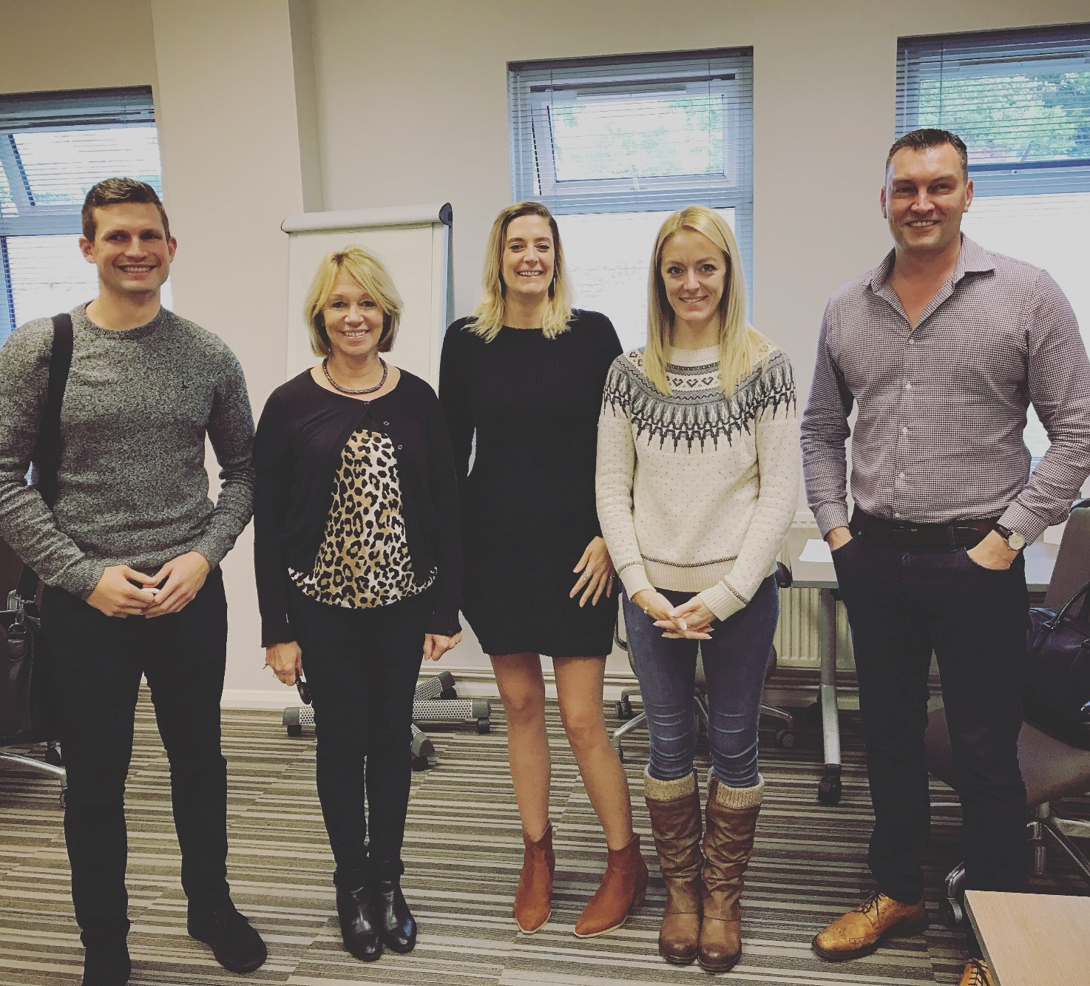
Partnership working is key to constant progress
Партнерская работа является ключом к постоянному прогрессу.

